Slide 1









UNIVERSIDAD MARIANO GALVEZ
FACULTAD DE INGENIERÍA EN SISTEMAS
Internet y Derecho Informático en Guatemala
DERECHO INFORMÁTICO
MÓDULO 1. CONCEPTO BÁSICO DE DERECHO INFORMÁTICO
Derecho
Internet
Seguridad
Justicia
DRA. CARLA CUELLAR
2025

Slide 2











La Revolución Digital en Guatemala
Ciberespacio
Caracterizado por su naturaleza transfronteriza y la ausencia de una autoridad central, lo que genera tanto oportunidades sin precedentes como complejos desafíos jurídicos.
Red Académica
Expansión
Infraestructura Global
Años 70
Años 90
Actualidad
Protección de bienes jurídicos
Intercambio información
Equilibrio entre derechos
Evolución de Internet
Internet ha evolucionado de una red académica y militar a una infraestructura global que redefine la comunicación, el comercio y la interacción social en Guatemala y en el mundo.
Desafíos Jurídicos
La facilidad para el intercambio de información a escala mundial ha incrementado los riesgos para bienos jurídicos fundamentales como la intimidad, la propiedad intelectual y la seguridad nacional.
UNIVERSIDAD MARIANO GALVEZ
2/10

Slide 3

















Infraestructura Digital Básica
Internet vs. Web
Historia del Correo Electrónico
Protocolos Fundamentales
Internet: Infraestructura global de redes interconectadas.
1965
Correo Electrónico
Surgió en el MIT, anterior a la Web.
SMTP (envío), POP3 (recepción), IMAP (sincronización).
WWW: Servicio que corre sobre Internet; sistema de documentos hipertexto accesibles via navegadores.
1971
Ray Tomlinson envió el primer mensaje entre dos computadoras distintas en ARPANET.
Web
Innovación: uso del símbolo '@'.
HTTP (hipertexto), HTTPS (seguro), URL (direcciones).
Creada por Tim Berners-Lee en el CERN (1989-1990).
Años 90
Se masificó con servicios web gratuitos como Hotmail.
Estos protocolos son la base sobre la cual se construyen las interacciones digitales en Guatemala.
Actualidad
Protocolos estándar: SMTP, POP3 e IMAP.
HTTP
HTML
URL
Protocolos esenciales desarrollados
UNIVERSIDAD MARIANO GALVEZ
3/10

Slide 4




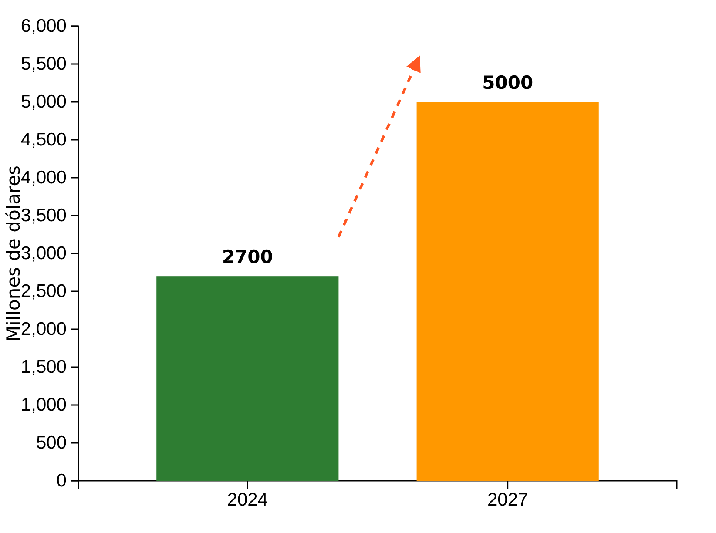








Crecimiento del Comercio Electrónico
Ventas Online en 2024 vs Proyección 2027
Aumento del 80%
Solo en el primer año de la pandemia
80% del volumen
Generado por comercio móvil en 2024
68% de las ventas
De tiendas internacionales con crecimiento del 20% para 2025
2024: 2,700 millones
2027: 5,000 millones
UNIVERSIDAD MARIANO GALVEZ
4/10

Slide 5













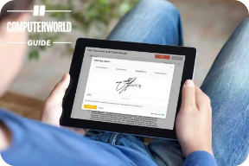
Marco Legal del E-commerce
Decreto 47-2008
Iniciativa 6029
Ley para el Reconocimiento de las Comunicaciones y Firmas Electrónicas
Ley de Comercio Electrónico Transfronterizo
Iniciativa con dictamen favorable que busca modernizar la legislación para facilitar que las PYMES guatemaltecas exporten sus productos a través de plataformas digitales.
Ley fundamental que otorga validez jurídica a las transacciones y comunicaciones realizadas por medios electrónicos.
Artículo 1: Establece su amplia aplicabilidad a "todo tipo de comunicación electrónica, transacción o acto jurídico, público o privado, nacional o internacional".
Reconocer legalmente a los intermediarios electrónicos (marketplaces)
Equiparar el tratamiento fiscal de las exportaciones vía plataformas virtuales con las exportaciones tradicionales
Equivalencia entre firma electrónica y firma manuscrita
Aclarar los procedimientos para la devolución del crédito fiscal del IVA a los exportadores digitales
Regular la importación de bienes y servicios digitales
Es crucial para reducir las barreras que enfrentan emprendedores y artesanos para acceder al mercado global
Fuente: RPSC Gob GT
Fuente: Competitividad GT
Ejemplo de firma electrónica en proceso de validación legal
5/10

Slide 6











Internet en el Ámbito Jurídico
Comunicación y Notificación
Acceso a Información Jurídica
Comercialización de Servicios
Correo electrónico como herramienta principal entre abogados, clientes y contrapartes
Bases de datos públicas y gratuitas: Congreso, Judicial, y otras entidades
Marketing digital: página web, blogs, redes sociales (LinkedIn)
Bases de datos comerciales: vLex y otras plataformas de suscripción
Publicidad en línea y PPC (Pago por clic)
Sistemas implementados por el Organismo Judicial para consulta de expedientes
Cumplimiento de normas éticas y legislación general sobre publicidad
Portales y blogs jurídicos: despachos, académicos y noticias jurídicas
Videoconferencias para audiencias aceleradas por la pandemia
Competencias nuevas: búsqueda eficiente y evaluación crítica de fuentes
Publicidad veraz y sin garantías de resultados
"Justicia digital" en tiempo de crisis sanitaria
La era digital ha democratizado el acceso a las fuentes del derecho, transformando la forma en que los profesionales y estudiantes de Guatemala interactúan con la información legal.
UNIVERSIDAD MARIANO GALVEZ
6/10

Slide 7














Protección de Datos y Ciberdelincuencia
Ciberdelincuencia y Ciberseguridad
Protección de Datos Personales
A diferencia de Europa con el RGPD, Guatemala no cuenta con una ley integral y específica de protección de datos personales.
La lucha contra la ciberdelincuencia es una prioridad en Guatemala, con avances significativos en la tipificación de delitos informáticos.
Constitución Política: Protege el derecho a la intimidad y la privacidad.
Código Penal: Incluye figuras como la destrucción de registros informáticos (Art. 274"D") o la alteración de programas (Art. 274"F").
Código Penal Art. 274 "E": Sanciona la creación de registros informáticos con datos de personas sin su autorización.
Decreto 39-2022: Ley de Prevención y Protección Contra la Ciberdelincuencia, que tipifica delitos modernos como acceso ilícito, fraude informático y robo de identidad.
Ley de Acceso a la Información Pública: Clasifica como "datos personales sensibles" la información que requiere consentimiento para ser divulgada.
Iniciativa 6347: Ley de Ciberseguridad, que busca fortalecer el marco legal proponiendo la creación de un centro de respuesta a incidentes informáticos (CSIRT) y un comité técnico de ciberdefensa.
Iniciativa de Ley 2025
Evolución Legal
Busca establecer un marco completo que regule el tratamiento de datos por parte de entidades públicas y privadas, otorgando a los ciudadanos derechos sobre su información y estableciendo estándares de seguridad.
Guatemala ha avanzado en la tipificación de delitos informáticos a través de reformas al Código Penal y leyes especiales, respondiendo a los desafíos de la era digital.
UNIVERSIDAD MARIANO GALVEZ
7/10

Slide 8

















Sistema de Nombres de Dominio .gt
Estructura Jerárquica de un Nombre de Dominio
Administración
Universidad del Valle de Guatemala
Registro de Dominios .GT
Subdominio
.
Dominio de Segundo Nivel
.
Dominio de Nivel Superior
www
uvg
edu.gt
La UVG administra el ccTLD .gt desde 1992, convirtiéndose en la pionera de Internet en el país.
.gt (TLD)
SLD
Tipos de Dominios .gt
Código de país para Guatemala
Identifica a la organización (ej. uvg)
.com.gt Comerciales
.edu.gt Educativos
.gob.gt Gobierno
.net.gt Redes
Subdominio
.org.gt ONGs
.ind.gt Individuos
Parte a la izquierda del SLD (ej. www)
UNIVERSIDAD MARIANO GALVEZ
8/10

Slide 9













Resolución de Disputas de Dominios
Vía Extrajudicial: UDRP
Vía Judicial
Política Uniforme de Resolución de Disputas por Nombres de Dominio, adoptada por Guatemala en 2000.
Los conflictos pueden resolverse ante tribunales ordinarios de Guatemala.
1
Presentación: Titular de marca presenta demanda ante centro de arbitraje acreditado.
1
Fundamento: Ley de Propiedad Industrial o Ley de Competencia Desleal.
2
Pruebas: Debe demostrar los tres elementos requeridos.
2
Procedimiento: Demanda judicial con pruebas y audiencias.
3
Resolución: Arbitraje vinculante para transferencia de dominio.
3
Resultados: Transferencia de dominio y/o indemnización.
Ventajas del Proceso Judicial
Ejemplo UDRP
Permite solicitar no solo la transferencia del dominio, sino también una indemnización por daños y perjuicios.
La UVG, como administradora del .gt, aplicó UDRP para resolver conflictos entre usuarios y marcas comerciales.
Elementos Requeridos para Transferencia de Dominio
Identidad: Dominio idéntico o similar a marca.
Intereses: Registrante sin derechos legítimos.
Mala fe: Registro con intención de lucro.
UNIVERSIDAD MARIANO GALVEZ
9/10

Slide 10








Desafíos del Derecho Digital Guatemalteco
Marco Regulatorio Integral
Cierre de la Brecha Digital
Aprobar ley específica de protección de datos personales
Traducir el derecho a Internet en políticas públicas efectivas
Actualizar legislación penal y de ciberseguridad
Garantizar conectividad asequible y de calidad
Brindar certeza jurídica a ciudadanos y empresas
Enfoque especial en áreas rurales
Educación y Capacitación
Cooperación Público-Privada
Formar nueva generación de juristas con competencias digitales
Modelos de gobernanza efectiva (ej. dominio .gt)
Involucrar academia, sector privado y sociedad civil
Capacitación de jueces y funcionarios públicos
Desarrollar regulaciones equilibradas
Postgrados en Derecho Digital como paso inicial
¡La hora es ahora! Las decisiones legislativas y judiciales definirán el carácter de la sociedad digital guatemalteca.
UNIVERSIDAD MARIANO GALVEZ
10/10

